Slide 1
ГМО учителей истории и обществознания
Руководитель Агафонова С.Л.

Slide 2
Методические рекомендации при подготовке учащихся к ЕГЭ – 2022
ИСТОРИЯ
Официальная демоверсия ЕГЭ 2022 от ФИПИ по истории.
https://4ege.ru/istoriya/62617-demoversija-ege-2022-po-istorii.html

Slide 3
История. Изменения в ЕГЭ - 2022
Изменения в КИМ 2022 года в сравнении с КИМ 2021 года
1. Из работы исключён ряд заданий, которые дублировали проверку знаний и умений, проверяемых другими заданиями. Это задания на работу с письменным историческим источником (6, 10 и 22 по нумерации 2021 г.), задание на знание фактов, предполагающее множественный выбор (7 по нумерации 2021 г.), задание-задача (23 по нумерации 2021 г.).

Slide 4
История. Изменения в ЕГЭ - 2022
2. Из работы исключено историческое сочинение (25 по нумерации 2021 г.)
3. Часть заданий, нацеленных на проверку определённых знаний и умений, преобразована в задания, предполагающие расширение и детализацию проверки этих же умений и проверку умений, ранее не проверявшихся в экзаменационной работе.

Slide 5
История. Изменения в ЕГЭ - 2022
− Задание на проверку знания исторических понятий с кратким ответом (3 и 4 по нумерации 2021 г.) преобразовано в задание с развёрнутым ответом на проверку знания исторических понятий и умения использовать эти понятия в историческом контексте (задание 18 по нумерации 2022 г.).

Slide 6
История. Изменения в ЕГЭ - 2022
Из задания на работу с информацией, представленной в форме таблицы (11 по нумерации 2021 г.), исключён материал по истории зарубежных стран; в 2022 г. это задание нацелено на проверку знания важных исторических событий, произошедших в регионах нашей страны, и географических объектов на территории зарубежных стран, непосредственно связанных с историей нашей страны (задание 4 по нумерации 2022 г.).

Slide 7
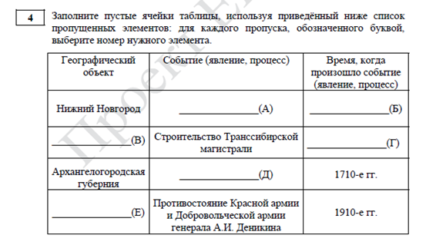

Slide 8
История. Изменения в ЕГЭ - 2022
− Задание на работу с исторической картой (схемой) (15 по нумерации 2021 г.) преобразовано в задание на проверку умения соотносить информацию, представленную в разных знаковых системах, – историческую карту и текст (10 по нумерации 2022 г.)

Slide 10
История. Изменения в ЕГЭ - 2022
- Задания с краткими ответами на работу с изображениями (18 и 19 по нумерации 2021 г.) преобразованы в задания с развёрнутым ответом (14 и 15 по нумерации 2022 г.), предполагающим самостоятельное объяснение вывода об изображении и указание факта, связанного с изображённым памятником культуры.

Slide 13
История. Изменения в ЕГЭ - 2022
− В целях усиления содержательной составляющей экзаменационной работы, посвящённой Великой Отечественной войне, вместо задания с кратким ответом, посвящённого Великой Отечественной войне (задание 8 по нумерации 2021 г.) включено задание с развёрнутым ответом, предполагающее работу с историческими источниками по теме Великой Отечественной войны (задание 16 по нумерации 2022 г.).

Slide 15
История. Изменения в ЕГЭ - 2022
Задание на аргументацию (24 по нумерации 2021 г.) усовершенствовано: в задание добавлен материал по истории зарубежных стран (19 по нумерации 2022 г.).

Slide 16
История. Изменения в ЕГЭ - 2022
4. В экзаменационную работу добавлено новое задание на установление причинно-следственных связей (17 по нумерации 2022 г.).
5. Из заданий, предполагающих множественный выбор (6 и 11 по нумерации 2022 г.), исключено положение, указывающее на количество правильных элементов.

Slide 17
История. ЕГЭ - 2022
Экзаменационная работа состоит из двух частей, включающих в себя 19 заданий:
Часть 1 содержит 11 заданий
Часть 2 содержит 8 заданий
На выполнение экзаменационной работы по истории отводится 3 часа (180 минут).

Slide 18
Необходимо изучать весь пакет материалов ЕГЭ - 2022
→ Демоверсия: ist-demo2022-v2.pdf
→ Кодификатор: ist-k2022-v2.pdf
→ Спецификация: ist-s2022-v2.pdf
→ Скачать одним архивом: ist-demo2022-v2.zip
Читать далее: https://4ege.ru/istoriya/62617-demoversija-ege-2022-po-istorii.html

